Slide 1


ПОСЛЕДСТВИЯ КОРОНАВИРУСА(КВ-19)
ДЛЯ БИЗНЕСА

Slide 2


ПЕРВООЧЕРЕДНЫЕ ШАГИ:
«РЕЗАТЬ» ЗАТРАТЫ !
В кризисной ситуации бизнес должен быть готов к падению доходов:
Инвентаризация обязательств;
Группы: важное, «на пересмотр», «резать»;
Определение объема изменений (уменьшение суммы, срок, иное);
Выработка шагов по каждому обязательству.
Россия, 127006, Москва, ул. Малая Дмитровка, 20, второй этаж Тел.:+7 (495) 544 16 99 , +7 (495) 775 87 14 LKPconsult.ru

Slide 3
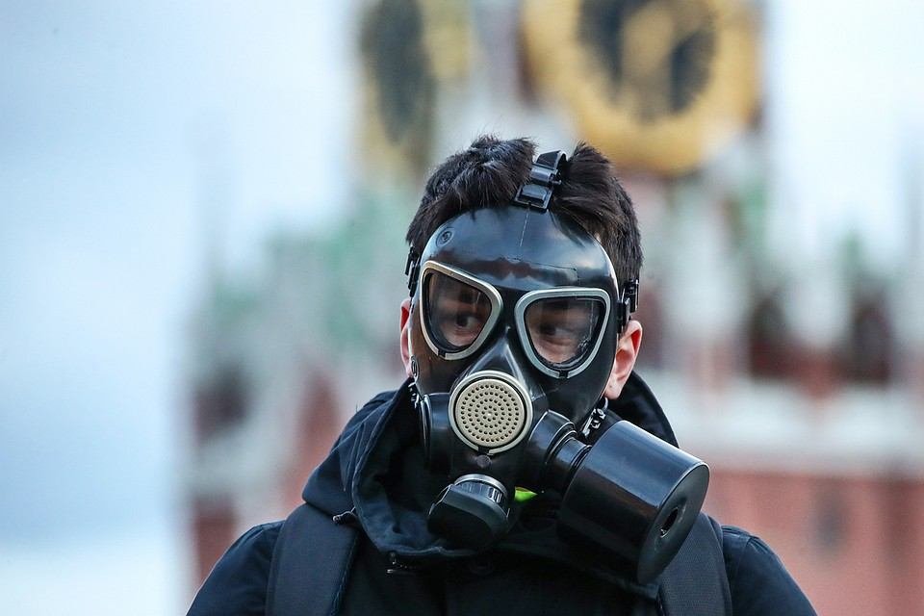
УКАЗ МЭРА = ВОЗМОЖНОСТЬ НЕИСПОЛНЕНИЯ?
05 марта 2020 г. Указом мэра Москвы № 12-УМ» было установлено:
Распространение новой коронавирусной инфекции (2019-ncov) является в сложившихся условиях чрезвычайным и непредотвратимым обстоятельством, повлекшим введение режима повышенной готовности в соответствии с федеральным законом от 21 декабря 1994 г. № 68-ФЗ, который является обстоятельством непреодолимой силы (пункт 14 Указа).
(!) В 31 субъекте РФ не приняты подобные правовые акты
# Чечня, Ингушетия, Бурятия, Воронежская область, Волгоградская область, Рязанская область и т.д.
(!) Не во всех регионах Коронавирус признали форс-мажором
# Алтайский край, Владимирская область, Иркутская, Калужская и т.д.
Россия, 127006, Москва, ул. Малая Дмитровка, 20, второй этаж Тел.:+7 (495) 544 16 99 , +7 (495) 775 87 14 LKPconsult.ru

Slide 4

ФОРС-МАЖОР
Что важно по форс-мажору ?
Договор может предусматривать иное;
А в результате – не несем ОТВЕТСТВЕННОСТИ;
Не зависит от должника;
Исполнение невозможно ИМЕННО из-за непреодолимой силы.
Обстоятельства непреодолимой силы делают исполнение конкретного обязательства невозможным – это ключевое условие применения оговорки о форс-мажоре
К таким обстоятельствам НЕ ОТНОСЯТСЯ, в частности, нарушение обязанностей со стороны контрагентов должника, отсутствие на рынке нужных для исполнения товаров, ОТСУТСТВИЕ У ДОЛЖНИКА ДЕНЕЖНЫХ СРЕДСТВ
По внешнеторговым контрактам - Квалификация событий как обстоятельств непреодолимой силы – сфера полномочий ТПП РФ и судебных органов.
СПОР ВНУТРИ РФ :
ОПРЕДЕЛЯТЬ ФОРС-МАЖОР ДЛЯ КОНКРЕТНОГО ДОГОВОРА И ОСВОБОЖДАТЬ ОТ ОТВЕТСТВЕННОСТИ БУДЕТ СУД ПРИ НАЛИЧИИ СПОРА.
СЕЙЧАС РЕКОМЕНДУЕМ ПРОВЕСТИ ПОДГОТОВИТЕЛЬНЫЕ (ДОБРОСОВЕСТНЫЕ) МЕРЫ ПО ПРЕДОТВРАЩЕНИЮ/УРЕГУЛИРОВАНИЮ СПОРНЫХ СИТУАЦИЙ С КОНТРАГЕНТАМИ.
Россия, 127006, Москва, ул. Малая Дмитровка, 20, второй этаж Тел.:+7 (495) 544 16 99 , +7 (495) 775 87 14 LKPconsult.ru

Slide 5
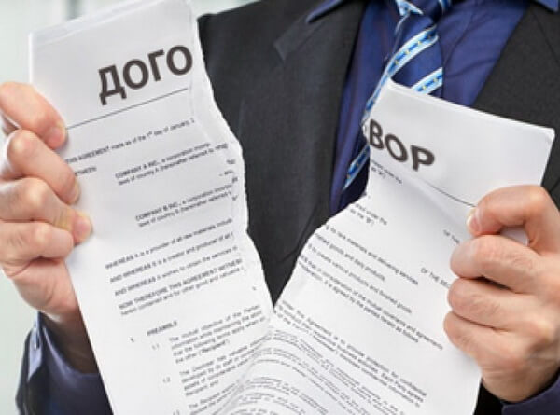
НЕВОЗМОЖНОСТЬ ИСПОЛНЕНИЯ ДОГОВОРНЫХ ОБЯЗАТЕЛЬСТВ
1. Ст. 416 ГК РФ регулирует ситуации фактической невозможности исполнения, т.е. когда отсутствует возможность исполнить фактически. Два критерия, которые надо ДОКАЗАТЬ:
Должник не может исполнить, но и никто, кроме конкретного должника, не может исполнить.
Препятствие не перестанет существовать ранее срока истечения самого обязательства.
2. Ст. 417 ГК РФ не исполнение происходит из-за юридической невозможности исполнения, в соответствии с которой фактически должник может исполнить свое обязательство, но юридически это будет противоречить закону.
При этом наступление невозможности исполнения влечет автоматическое прекращение обязательства.
Россия, 127006, Москва, ул. Малая Дмитровка, 20, второй этаж Тел.:+7 (495) 544 16 99 , +7 (495) 775 87 14 LKPconsult.ru

Slide 6
РАСТОРЖЕНИЕ ИЛИ ИЗМЕНЕНИЕ ДОГОВОРА
ВВИДУ СУЩЕСТВЕННОГО ИЗМЕНЕНИЯ ОБСТОЯТЕЛЬСТВ (ст. 451 ГК РФ)
1. Статья 451 ГК РФ применяется, когда возможность исполнения обязательства сохраняется (в отличие от п. 3 ст. 401 и ст. 416 и 417 ГК РФ) и отличается от института невозможности исполнения двумя аспектами:
Возникает право на расторжение, а не автоматическое прекращение договора.
При существенном изменении обстоятельств у должника имеется возможность исполнения, но это исполнение не является «разумным», поскольку потребует от должника приложения слишком больших усилий (в том числе финансовых).
2. Под существенным изменением обстоятельств понимаются настолько серьёзные обстоятельства, что стороны, если бы знали о них заранее, не заключили бы договор вовсе или заключили бы его на иных условиях.
  после заключения договора сильно возрастают издержки стороны на его исполнение, что делает договор убыточным;
  снижается объективная рыночная ценность обещанного встречного предоставления, что делает договор убыточным;
  отпадение цели договора;
  существенное изменение нормативного регулирования деятельности; и т.п.
3. Если стороны не договорились мирно, то в суде предмет доказывания следующий:
При заключении договора стороны исходили из того, что такого изменения не произойдет;
Сторона не может преодолеть возникшие обстоятельства;
Нарушение баланса имущественных интересов сторон настолько, что лишает эту сторону того, на что она рассчитывала;
Риск изменения обстоятельств не возложен на должника.
Россия, 127006, Москва, ул. Малая Дмитровка, 20, второй этаж Тел.:+7 (495) 544 16 99 , +7 (495) 775 87 14 LKPconsult.ru

Slide 7
CУЩЕСТВЕННОЕ ИЗМЕНЕНИЕ ОБСТОЯТЕЛЬСТВ
Изменение должно носить непредвидимый характер – предприниматели должны осознавать возможные риски изменения экономических условий;
В частности, существенным изменением обстоятельств НЕ признавались:
Инфляция;
Финансовый кризис;
Рост эксплуатационных расходов на содержание жилищного фонда;
Резкое ухудшение финансового состояния юрлица - стороны договора, сокращение его штата;
Изменение курса иностранной валюты
Особое внимание договору аренды:
П.3 ст.19 Арендатор вправе потребовать уменьшения суммы арендной платы в связи с невозможностью использования имущества
ФЗ «О внесении изменений в отдельные законодательные акты РФ по вопросам предупреждения и ликвидации чрезвычайных ситуаций» от 31.03.2020
Россия, 127006, Москва, ул. Малая Дмитровка, 20, второй этаж Тел.:+7 (495) 544 16 99 , +7 (495) 775 87 14 LKPconsult.ru

Slide 8
ПОЗИЦИЯ АРЕНДАТОРА
Россия, 127006, Москва, ул. Малая Дмитровка, 20, второй этаж Тел.:+7 (495) 544 16 99 , +7 (495) 775 87 14 LKPconsult.ru

Slide 9
ПОЗИЦИЯ АРЕНДОДАТЕЛЯ
Россия, 127006, Москва, ул. Малая Дмитровка, 20, второй этаж Тел.:+7 (495) 544 16 99 , +7 (495) 775 87 14 LKPconsult.ru

Slide 10

ПРАКТИЧЕСКИЕ ПРИМЕРЫ
Решение Арбитражного суда Тверской области от 13 февраля 2020 года по делу № А66-17378/2019:
Ссылка на коронавирус как обстоятельство препятствующее сбору и представлению доказательств (директор ответчика «застрял» за границей) отклонена судом
Решение Арбитражного суда Амурской области от 02 марта 2020 года по делу А04-665/2020:
Ссылка на закрытие границы с Китаем в связи с коронавирусом принята судом как основание невозможности проведения очного собрания участников ООО с участием китайских мажоритарных акционеров (остается вопрос, почему они не могли выдать доверенность?)
Россия, 127006, Москва, ул. Малая Дмитровка, 20, второй этаж Тел.:+7 (495) 544 16 99 , +7 (495) 775 87 14 LKPconsult.ru

Slide 11

РЕШЕНИЯ
Документально зафиксировать факт наличия обстоятельств непреодолимой силы или изменения внешних условий:
Сертификат ТПП, заключения, справки
Скриншоты с сайтов соответствующих ведомств
Зафиксировать влияние соответствующих обстоятельств на возможность исполнения конкретного договора:
Определение правильного механизма защиты прав;
Пояснительная записка от ответственных специалистов компании, подробно расписывающая невозможность исполнения соответствующего договора и прогнозирующая влияние ситуации в дальнейшем: расчеты, модели, графики;
Сбор всех необходимых доказательств для формирования позиции защиты
Уведомление другой стороны
С использованием порядка, предусмотренного договором (даже если на практике он ранее не использовался);
Как можно более подробное пояснение обстоятельств непреодолимой силы и их влияние на исполнение контракта;
Переговоры, подписание соглашений
Россия, 127006, Москва, ул. Малая Дмитровка, 20, второй этаж Тел.:+7 (495) 544 16 99 , +7 (495) 775 87 14 LKPconsult.ru

Slide 12
СЛОВО «БАНКРОТСТВО» УСЛЫШАТ ВСЕ!
Я определился – буду начинать банкротство
Банкротиться не буду, а буду от него защищаться
У меня стабильно, но еще на Х мес.,а потом, скорее, банкротство
Я контролирую ситуацию, а контрагенты нет
Россия, 127006, Москва, ул. Малая Дмитровка, 20, второй этаж Тел.:+7 (495) 544 16 99 , +7 (495) 775 87 14 LKPconsult.ru

Slide 13
МОРАТОРИЙ НА БАНКРОТСТВО
(Федеральный закон от 01.04.2020 № 98-ФЗ «О внесении изменений в отдельные законодательные акты Российской Федерации
по вопросам предупреждения и ликвидации чрезвычайных ситуаций»)
Мораторий - по решению Правительства РФ.
Срок может быть любым.
Правительство определяет отдельные категории организаций, на которых распространится мораторий. Теперь возможно указание на конкретные ОКВЭДы. Если компания такой ОКВЭД имеет, то на нее распространится мораторий.
Кредиторы не смогут инициировать дело о банкротстве «мораторного должника». Заявление о банкротстве будет возвращено.
Сам «мораторный должник» не лишается права на подачу в отношении себя заявления о банкротстве.
В условиях моратория месячный срок на подачу в арбитражный суд заявления о банкротстве компании не течет, что устраняет риск личной ответственности менеджера за несвоевременную подачу заявления (только если этот срок не был пропущен еще до введения моратория).
В период действия моратория исполнительные производства приостанавливаются, не допускается обращение взыскания на заложенное имущество «мораторного должника».
На деятельность «мораторных должников» накладываются значительные ограничения:
нельзя производить зачет с контрагентами;
нельзя выплачивать дивиденды и распределять прибыль между участниками организации;
нельзя совершать сделки по отчуждению имущества стоимостью более 1% от балансовой стоимости активов на последнюю отчетную дату;
нельзя совершать сделки по принятию на себя обязательств или обязанностей.
9. Если за период моратория оздоровление не удалось, то в банкротстве компании периоды для оспаривания сделок будут исчисляться не с момента принятия заявления о банкротстве, а с момента введения моратория.
Россия, 127006, Москва, ул. Малая Дмитровка, 20, второй этаж Тел.:+7 (495) 544 16 99 , +7 (495) 775 87 14 LKPconsult.ru

Slide 14

ПРОФИЛАКТИЧЕСКИЕ МЕРЫ
1. Проверьте информацию в бухгалтерской отчетности (балансе) на достоверность:
Проинвентаризируйте активы, проверьте их на реальность
Уточните, перед кем и в каком объеме имеется кредиторская задолженность
Проверьте, нет ли просроченной / безнадежной дебиторской задолженности
Проведите ревизию первичных документов по сделкам за последние три года
Проверьте наличие всех закрывающих документов по дебиторам
Запросите акты сверки со всеми дебиторами
2. Убедитесь, что корпоративные документы (устав, ОГРН, ИНН, протоколы собраний, в частности, об одобрении сделок) приведены в надлежащий вид и не утеряны.
3. Проконтролируйте финансовые потоки компании, избегайте необоснованных трат
4. Отслеживайте судебные процессы. Проверьте, нет ли на Федресурсе сообщения о намерении обанкротить Вашу компанию
5. Разработайте ПЛАН по предупреждению наступления банкротства и по выходу из кризисной ситуации.
6. Оцените риски субсидиарной ответственности. Убедитесь в отсутствии презумпций вины КДЛ. Проанализируйте структуру управления для определения лиц, находящихся в зоне ответственности.
Россия, 127006, Москва, ул. Малая Дмитровка, 20, второй этаж Тел.:+7 (495) 544 16 99 , +7 (495) 775 87 14 LKPconsult.ru

Slide 15

MUST HAVE
инвентаризация обязательства и анализ способов их уменьшения;
железный контроль за дебиторкой;
подушка;
работа с персоналом – срезать и не потерять;
налоговая нагрузка;
поиск новых возможностей;
структура бизнеса – отстроена;
план «Б» - профилактика неплатежеспособности
Россия, 127006, Москва, ул. Малая Дмитровка, 20, второй этаж Тел.:+7 (495) 544 16 99 , +7 (495) 775 87 14 LKPconsult.ru

Slide 16
Контакты для связи:
E-mail: online@lkpconsult.ru
АДРЕС ОФИСА:127006, Г. МОСКВА
УЛ.МАЛАЯ ДМИТРОВКА 20 БЦ «ДМИТРОВКА», ЭТАЖ 2

